Slide 1
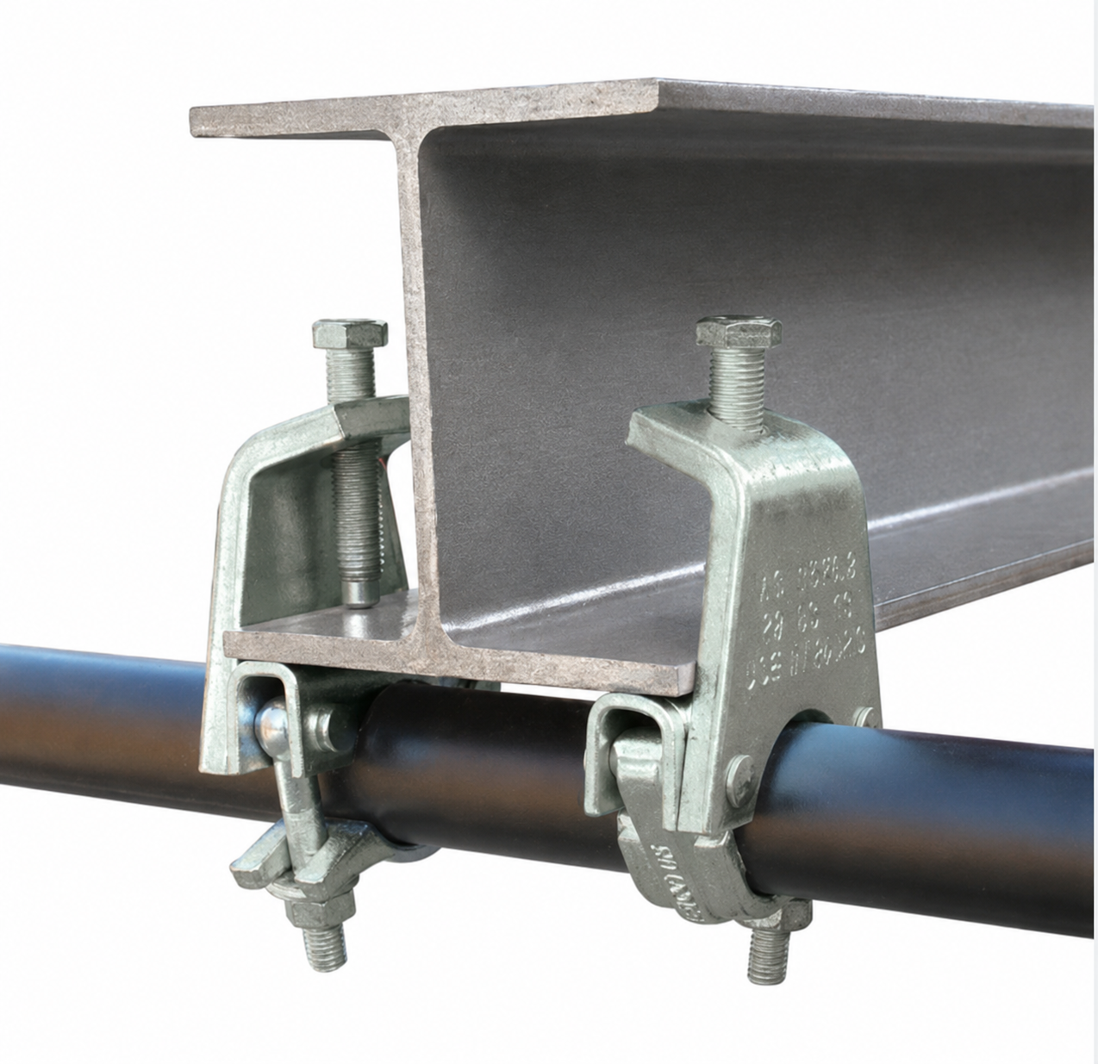
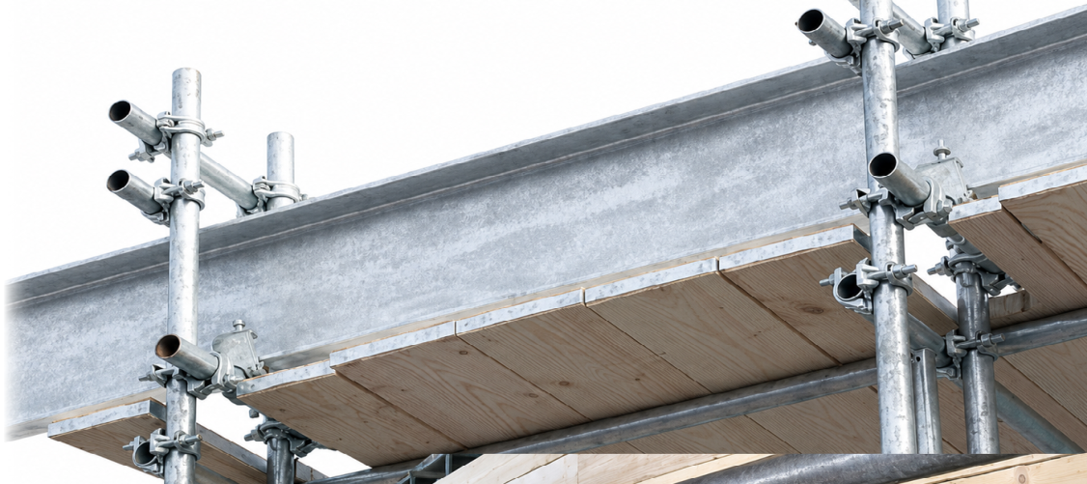
Контекст крепления к балке
Балка
Узел крепления
Расположение узла на конструкции
Труба лесов
S17. Крепление лесов к балке
Подписи и стрелки можно двигать вручную. Левый кадр главный, правый кадр supporting.

